Slide 1
粒子群优化算法
Particle Swarm Optimization

Slide 2
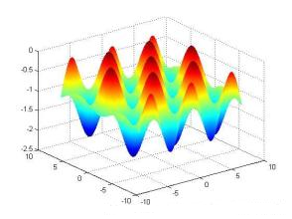
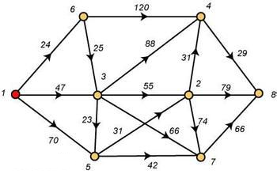
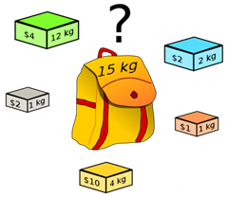
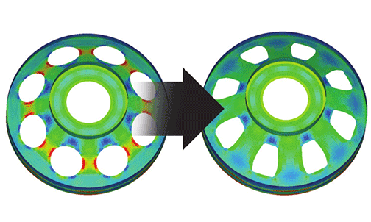
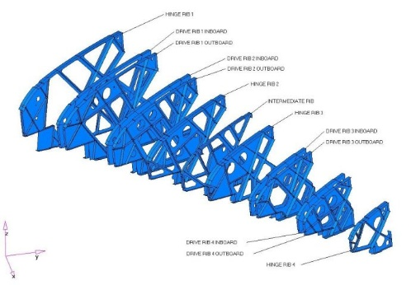
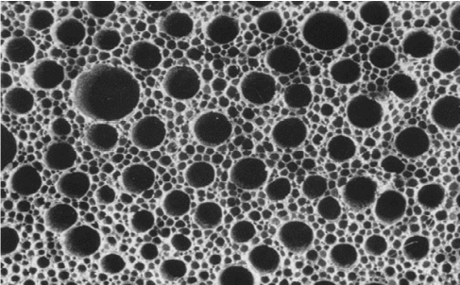
优化问题
函数极值问题
最短路径问题
背包问题
形状优化
拓扑问题
多孔材料的设计
Notes:
优化是指在给定约束条件下，通过参数设计和对现有方案的选择，得到某个问题最
优的解决方案。优化问题广泛存在于社会生产实践和科学理论研究中。例如寻找函数
的极值问题，数学上经典的最短路径问题、背包问题，工程应用中为了降低应力水平
的形状优化问题、减重的拓扑优化问题，以及多孔材料的设计问题等等。求解最优化问
题的研究经过逐步拓展并发展成为一门重要的科学。

Slide 3


传统求解最优化问题的优化算法
优化问题
优化方法
线性规划
单纯形法
优化问题
优化方法
非线性规划
共轭梯度法
整数规划
分支定界法
多阶段决策
动态规划法
Notes:
传统的优化方法是基于梯度的优化技术，根据问题的不同类别，采用相应的求解方
法，往往具有较高的计算效率。然而随着科学
技术的发展，在计算机、管理等学科及工程实践中的优化问题越来越复杂，例如生产线最优设计问题、
资源最优分配问题、车间在制品调度问题等，
这些问题都表现出大规模、多约束、多极值、非线性、非凸性等特点，难以用传统的优
化方法通过数学建模来进行求解，因此问题也不能在比较合理的时间内得到结果。

Slide 4

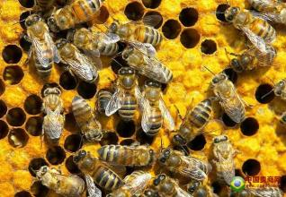


群智能优化算法
蚁群算法
人工蜂群算法
人工鱼群算法
蛙跳算法
Notes:
聪明的科学研究人员通过借鉴自然界中的各种生物现象，模拟各类生物的行为及活动，
设计了基于仿生的启发式智能优化算法。例如：通过蚂蚁的路径跟踪行为模式而建立
起来的蚁群算法，模拟蜜蜂自组织觅食行为的人工蜂群算法；模仿鱼群的觅食、聚群
及追尾行为建立起来的人工鱼群算法；模拟青蛙觅食过程中信息共享和交流的特点而
产生的蛙跳算法等；

Slide 5
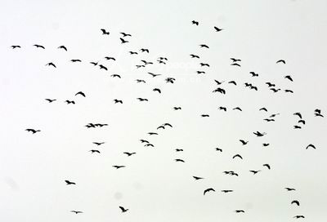
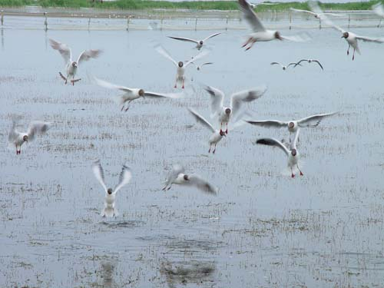

粒子群算法发展简介
Reynolds：Boid(Bird-oid) 模型（1987）
避免碰撞：飞离最近的个体，以避免碰撞
三条规则 速度一致：向目标前进，和邻近个体的平均速度保持一致
中心群集：向邻近个体的平均位置移动，向群体的中心运动
Heppner：新的鸟类模型（1990）
受栖息地吸引的特性
Kennedy和Eberhart：粒子群算法（1995）
Notes:
粒子群算法也是一种群智能优化算法，它是受鸟类行为机制的启发而发展起来的。鸟类
在空中同步群集飞行的优美舞姿，给人类留下深刻的印象。它们在没有领导者也没有协调者
的情况下，相邻的两只鸟之间保持一定的距离，排成规则队形，能同时转弯而不互相碰撞。
鸟类所表现出的这种行为引起了社会学、智能科学等领域的研究人员的广泛关注。
Reynolds 于 1987 年提出了 Boid模型来模拟鸟类聚集飞行的行为。在这个模型中，
每个个体被称为一个 Boid，每个Boid 可感知周围一定范围内其他 Boid 的飞行信息，此信息作为
Boid 决策机构的输入，结合其当前自身的飞行状态，做出下一步
的飞行决策。每个个体在飞行中遵循以下 3 条规则：(1) 避免碰撞 (2) 速度一致 (3) 中心群集。
在 Boid 模型的基础上，生物学家 Heppner 于1990 年提出了新的鸟类模型，增加了受栖息地吸引的特性。
受上述模型的影响，1995 年，心理学 Kennedy 博士和计算智能学科 Eberhart 博士提出了粒子群算法。

Slide 6
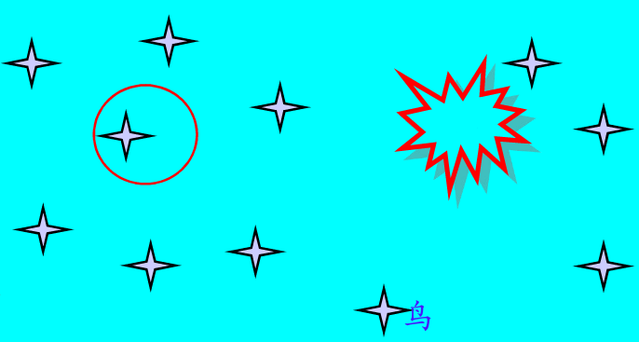



粒子群算法的基本思想
食物
已
知
鸟的位置
鸟当前位置和食物之间的距离
求解
找到食物的最优策略
搜寻目前离的食物最近的鸟的周围区域
根据自己飞行的经验判断食物所在
Notes:
设想这样一个场景：一群鸟在随机搜索食物。在这个区域里只有一块食物。所有的鸟都不知道食物在那里。
但是他们知道当前的位置离食物还有多远。那么找到食物的最优策略是什么呢。
最简单有效的就是搜寻目前离食物最近的鸟的周围区域。PSO正是从这种模型中得到启发并用于解决优化问题

Slide 7
PSO概述
每个寻优的问题解都被想像成一只鸟，称为“粒子”。
所有的粒子都由一个Fitness Function 确定适应值以判断目前的位置好坏。
每一个粒子必须赋予记忆功能，能记住所搜寻到的最佳位置。
每一个粒子还有一个速度以决定飞行的距离和方向。这个速度根据它本身的飞行经验以及同伴的飞行经验进行动态调整。
Notes:
粒子群算法在求解优化问题时，问题的解对应于搜索空间中一只鸟的位置，这
些鸟被称为粒子(particle)。每个粒子都有自己的位置和速度，粒子位置
好坏由被优化问题的适应值决定。各个粒子记忆、追寻当前的最优位置，在解空间
中迭代搜寻最优值。

Slide 8
PSO求最优解
D维空间中，有m个粒子；
粒子i位置：x_{i}=(x_{i1},x_{i2},…x_{iD})，将x_{i}代入适应函数F(x_{i})求适应值；
粒子i速度：v_{i}=(v_{i1},v_{i2},…v_{iD})
粒子i个体经历过的最好位置：pbest_{i}=(p_{i1},p_{i2},…p_{iD})
种群所经历过的最好位置：gbest=(g₁,g₂,…g_{D})
通常，在第d（1≤d≤D）维的位置变化范围限定在[X_{min,d} ,X_{max,d}]内，速度变化范围限定在[-V_{max,d} ,V_{max,d}]内。
pbest
x_{i}
v_{i}
gbest
Notes:
一个由m个粒子(particle)组成的群体在D维搜索空间中以一定速度飞行,每
个粒子在搜索时,考虑到了自己搜索到的历史最好点和群体内(或邻域内)其他粒
子的历史最好点,在此基础上变化位置。粒子群的第i粒子是由三个D维向量组成,分别为:
目前位置:xi;速度vi；粒子i历史最优位置:pbesti;此外还可以知道种群所经历过的最好位置gbest

Slide 9
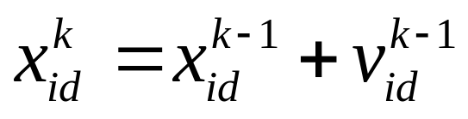


PSO求最优解
粒子i的第d维速度更新公式：
粒子i的第d维位置更新公式：
—第k次迭代粒子i飞行速度矢量的第d维分量
—第k次迭代粒子i位置矢量的第d维分量
c₁,c₂—加速度常数，调节学习最大步长
r₁,r₂—两个随机函数，取值范围[0，1]，以增加搜索随机性
w —惯性权重，非负数，调节对解空间的搜索范围
Notes:
粒子i的第d维速度和位置按下面这两个公式更新

Slide 10
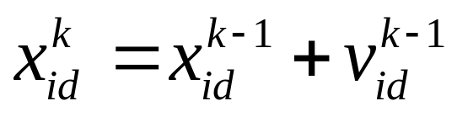
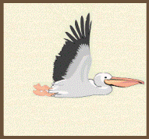


PSO求最优解
惯性部分
个体认知
社会认知
Inertia Weight
Study Factor
区域
最佳解
pbest
全域
最佳解
运动向量
gbest
惯性向量
Notes:
粒子速度更新公式包含三部分：
第一部分称为惯性部分，表示粒子对当前自身运动状态的信任，为粒子提供一个必要动量，使其依据自身速度进行惯性运动
第二部分称为“个体认知”部分，代表粒子本身的思考行为，鼓励粒子飞飞向自身曾经发现的最佳位置
第三部分称为“社会认知”部分，表示粒子间的信息共享与合作，它引导粒子飞向粒子群中的最佳位置
粒子速度更新公式的第一项对应多样化的特点，第二、三项对应于搜索过程的集中化的特点，这三项之间的相互平衡和制约决定了算法的主要性能。

Slide 11
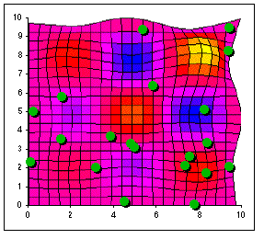
PSO算法流程
Initialize
  Initialize
    将群族初始化，以随机的方式求出每一Particle的初始位置与速度
Evaluation
Find the Pbest
Find the Gbest
Update the Position
  Evaluation
    根据 Fitness Function计算出其 Fitness Value 以作为判断每一Particle之好坏
Convergence Judgment
Notes:
有了位置和速度的更新方法，下面就可以设计PSO的计算流程。
第一步：将群族初始化，以随机的方式求出每个粒子的初始位置与速度
第二步：根据 适应度函数计算出其适应度值以作为判断每个粒子的好坏

Slide 12
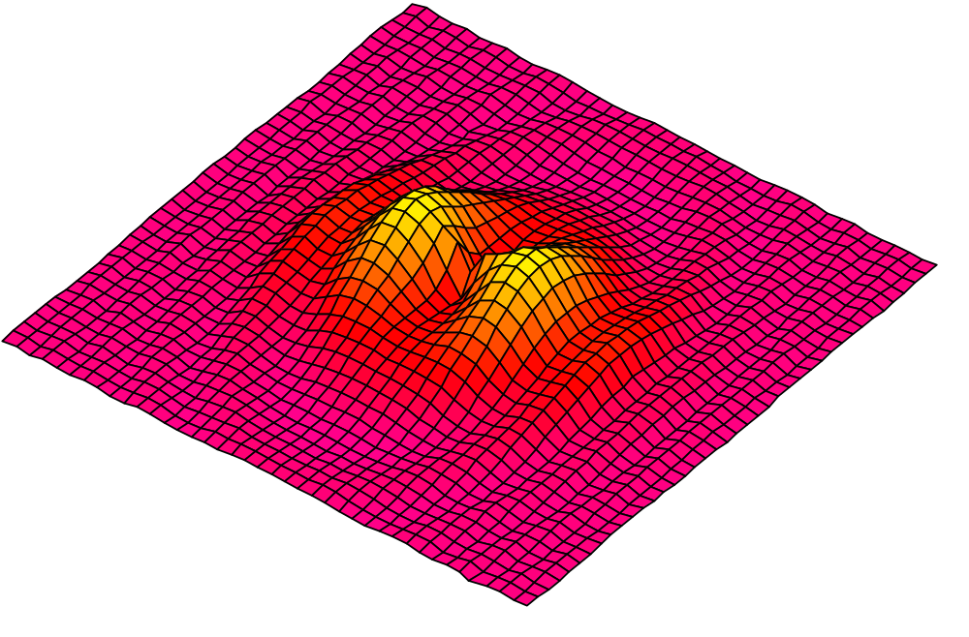
PSO算法流程
Initialize
  Find the Pbest
    找出每个Particle 到目前为止的搜寻过程中最优解，这个最优解我们称为Pbest
Evaluation
Find the Pbest
Find the Gbest
Past Best Solution
Update the Position
Convergence Judgment
Notes:
第三步：找出每个粒子到目前为止，搜寻过程中的最优解，这个最优解我们称为Pbest

Slide 13
PSO算法流程
Initialize
  Find the Gbest
    找出所有Particle 到目前为止所搜寻到的全体最优解，此最优解我们称之为Gbest
Evaluation
Find the Pbest
Find the Gbest
Global Best Solution
Update the Position
Past Best Solution
Convergence Judgment
Notes:
第四步：找出所有粒子到目前为止所搜寻到的全体最优解，此最优解我们称之为Gbest

Slide 14
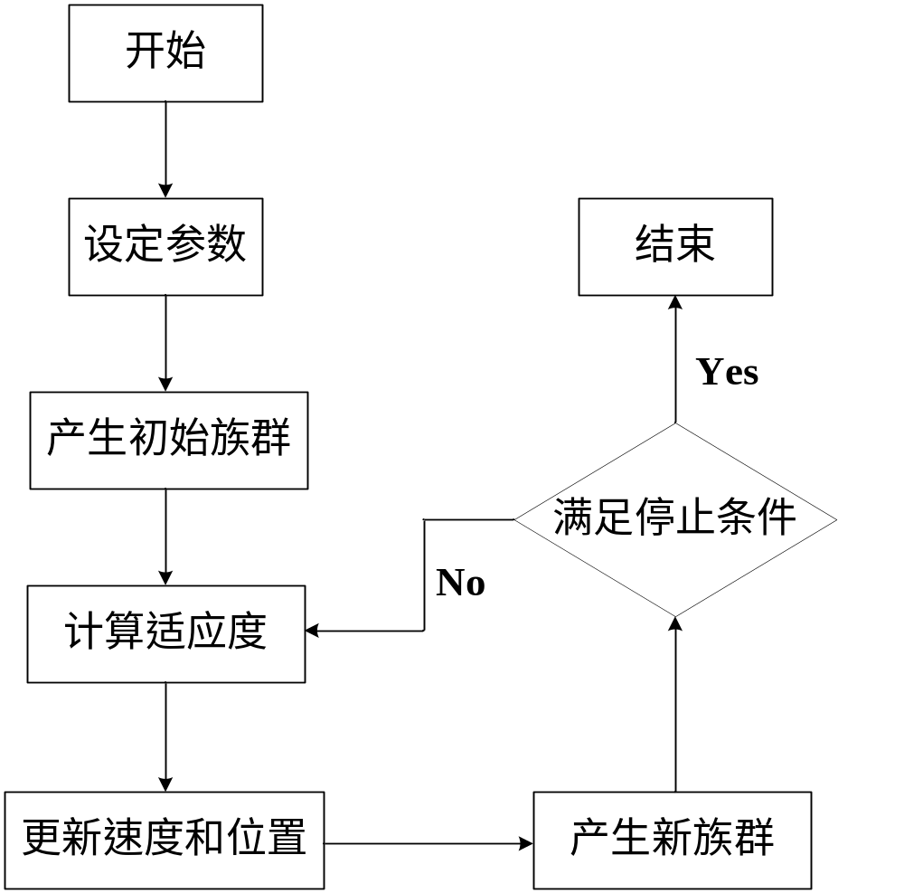
PSO算法流程图

Slide 15
粒子群算法的构成要素
群体大小m
m是一个整形参数
m很小：陷入局部最优解的可能性很大
m很大：PSO的优化能力很好，计算量大
Notes:
接下来，我们就算法的几个构成要素进行讨论。
种群大小：m ，即种群中粒子的个数：种群的个数越多，种群的初始化多样性越好。
大数量粒子的种群可以在每一次迭代中都能搜索空间中更大的区域，然而同时也
会增加算法的计算量以及降低并行随机搜索的机能。相对于数量较少的种群，大
数量的种群可以在更少的迭代次数中找到问题的解。经验研究表明，PSO 可以用
10 个~30 个粒子的种群来找到最优化问题的解。不过对于比较难的问题或者特殊
类别的问题，粒子数目可以取到 100 或 200。

Slide 16
粒子群算法的构成要素
权重因子——惯性权重w
w=0：粒子很容易趋向于同一位置
w小：倾向于局部探索,精细搜索目前的小区域
w大：扩展新的搜索区域,利于全局搜索
惯性部分
个体认知
社会认知
Inertia Weight
Study Factor
Notes:
w为惯性权重,它决定了粒子先前速度对当前速度的影响程度,从而起到平衡
算法全局搜索和局部搜索能力的作用。没有第一部分,
所有粒子很容易趋向于同样的位置。一个小的惯性倾向于局部探索,精
细搜索目前的小区域，如果增强第一部分,则粒子就会扩展
搜索空间的能力,也就是有能力扩展新的搜索区域，算法的全局搜索能力就增强。
局部搜索能力和全局搜索能力都有利于解决一些种类
的问题。因此,算法的全局搜索与局部搜索必须存在一个平衡。对不同问题存在不
同的平衡力,而惯性权重的引入起到一个平衡局部搜索能力和全局搜索能力的作
从试验的效果来说,当权重固定值的范围是[0.9,1.2]时,优化会得到一个好的
结果,能更好地找到全局最优解

Slide 17
粒子群算法的构成要素
权重因子——学习因子c₁，c₂
惯性部分
个体认知
社会认知
Inertia Weight
Study Factor
C₁=0
社会模型
C₂=0
认知模型
C₁,C₂≠0
完全模型
  只有社会，没有自我
  迅速丧失群体多样性
  易陷入局优而无法跳出
  只有自我，没有社会
  完全没有社会信息共享
  算法收敛速度缓慢
  收敛速度
  搜索效果
Notes:
当C1＝0时，则粒子没有了认知能力， 变为只有社会的模型，容易丧失群体多样性，陷入局部最优
当C2＝0时，则粒子之间没有社会信息，模型变为 只有认知的模型，粒子之间完全没有社会信息共享，收敛缓慢
当 c1 和 c 2都不为零是，学习因子结合随机向量 r1 和 r 2控制着自我认知项和社会认
知项对于粒子随机速度的影响。当 c1 和 c 2相
互平衡，即 c1 ≈ c2时，粒子的工作效率最高，一般cI等于cZ,并且范围在0和4之间
一般cI等于cZ,并且范围在0和4之间

Slide 18
粒子群算法的构成要素
最大速度V_{m}
作用：
维护算法的探索能力与开发能力的平衡
V_{m}较大时，探索能力增强，
但粒子容易飞过最优解
V_{m}较小时，开发能力增强，
但容易陷入局部最优．
V_{m}一般设为每维变量的取值范围。
Notes:
最大速度vmax决定粒子在一次迭代中最大的移动距离。vmax若较大,探索能力增
强,但是粒子容易飞过最好解。vmax较小时,开发能力增强,但是容易陷入局部最优。
V_{m}一般设为每维变量的取值范围。

Slide 19
粒子群算法的优点与应用
优点
1、参数较少，容易调整
2、局部与全局结合，收敛速度快
应用
1、神经网络的训练
连接权重、网络结构和学习算法
2、连续问题参数优化
机器人路径规划，电路优化设计，数控加工参数优化
3、组合优化
车间调度
4、其他应用
多目标优化，动态目标检测，数据挖掘，系统辨识
Notes:
PSO 算法也是一种启发式的优化计算方法， 其最大的优点在于
参数较少，容易调整；局部与全局结合，收敛速度快等诸多优点。
因此PSO的应用范围已经非常广泛。目前在神经网络的训练、连续参数优化
组合优化等方面得到了较成功的应用

Slide 20
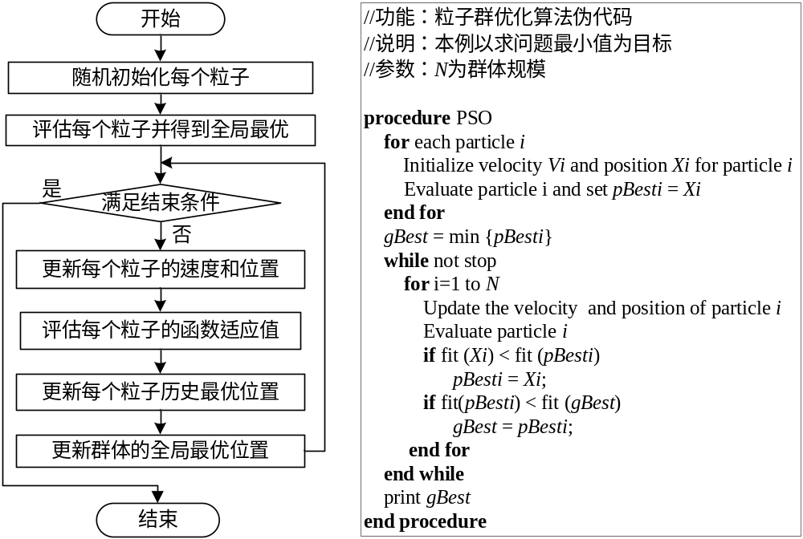
PSO算法流程图和伪代码

Slide 21
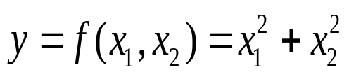

应用举例
例1 已知函数 ，
其中 ，用粒子群优化算法求解y的最小值。

Slide 22
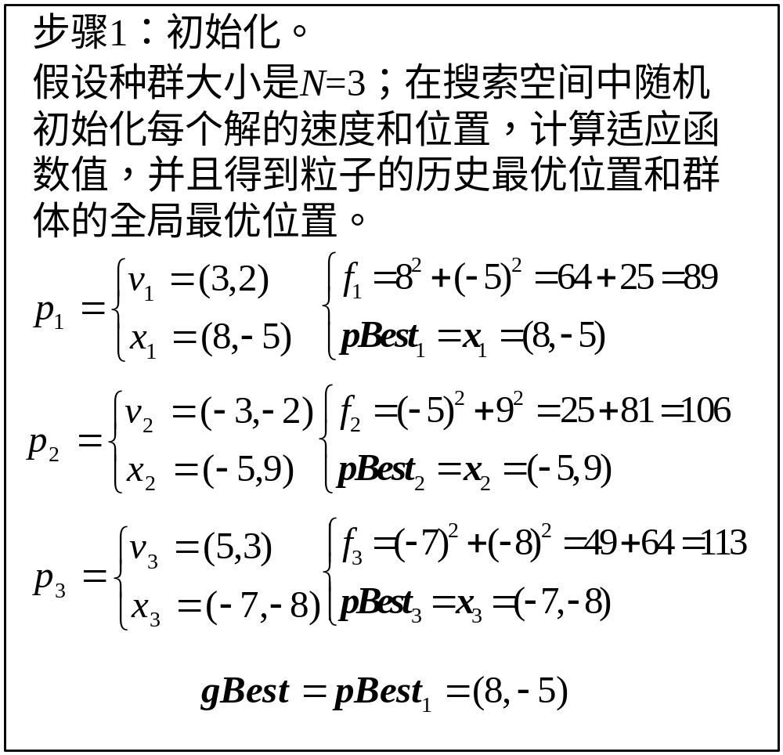
运行步骤

Slide 23
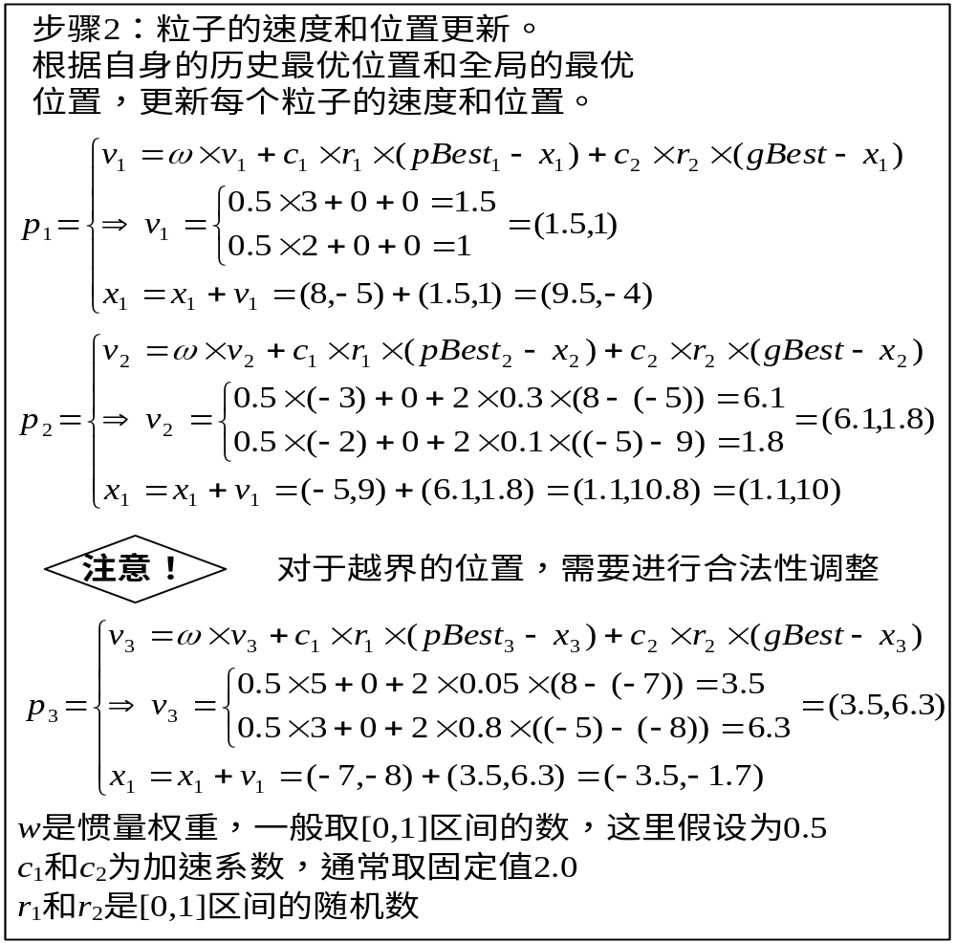
运行步骤

Slide 24
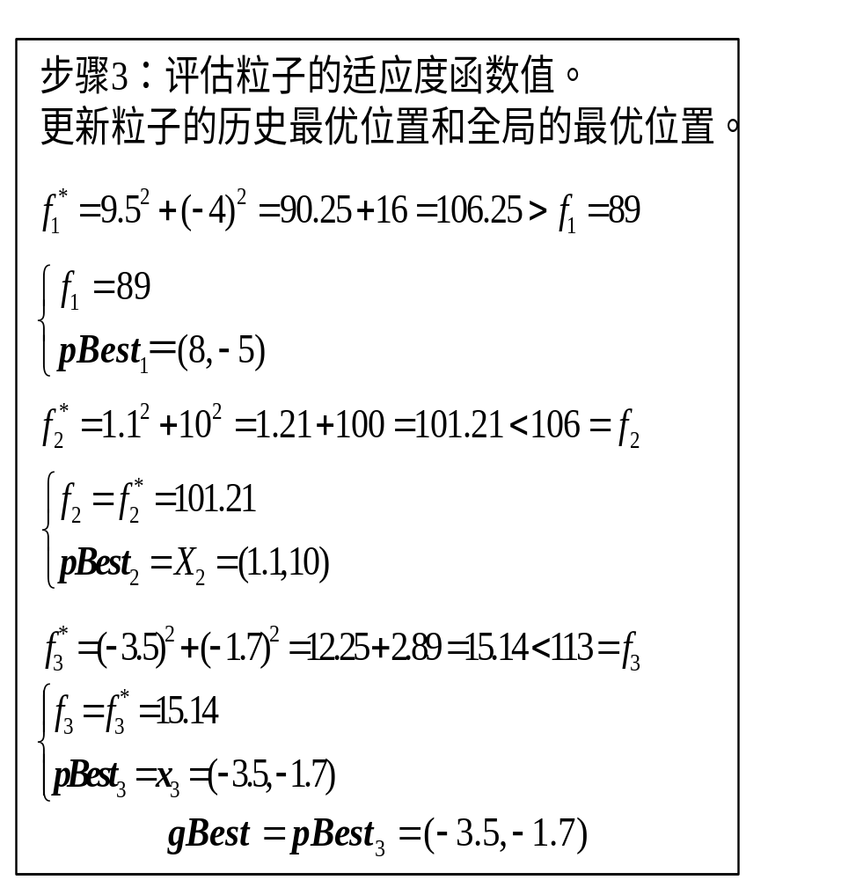
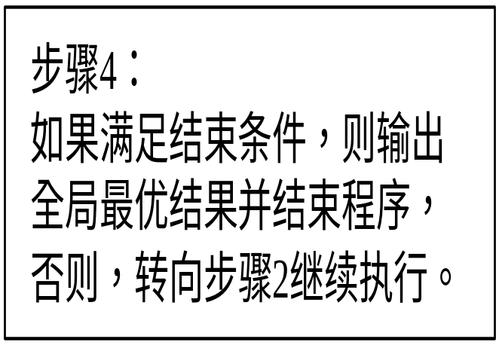
运行步骤

Slide 25
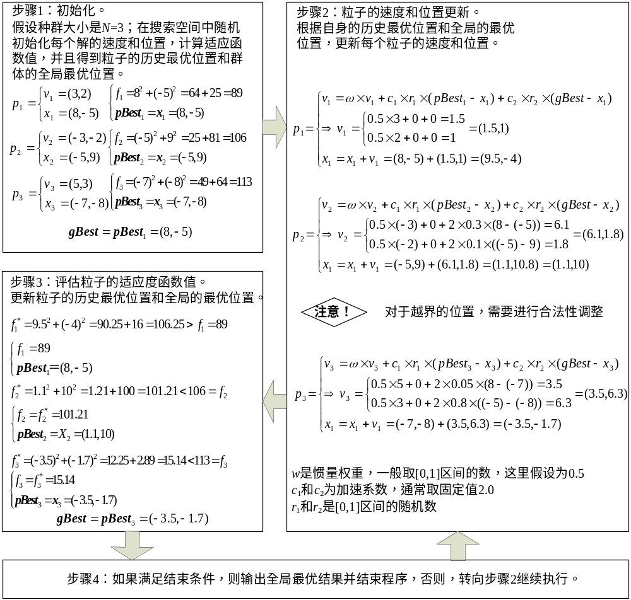

Slide 26


